Slide 1
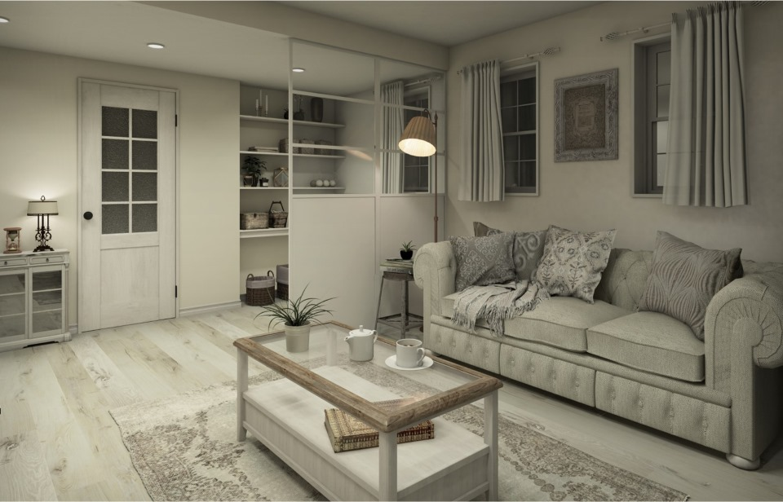
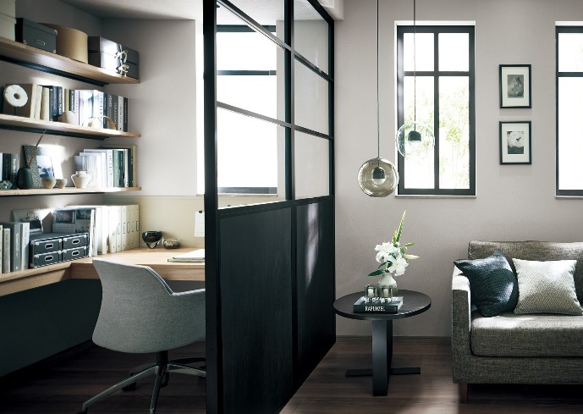
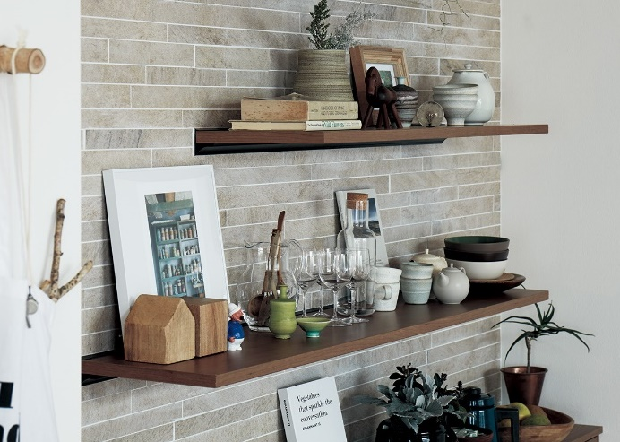
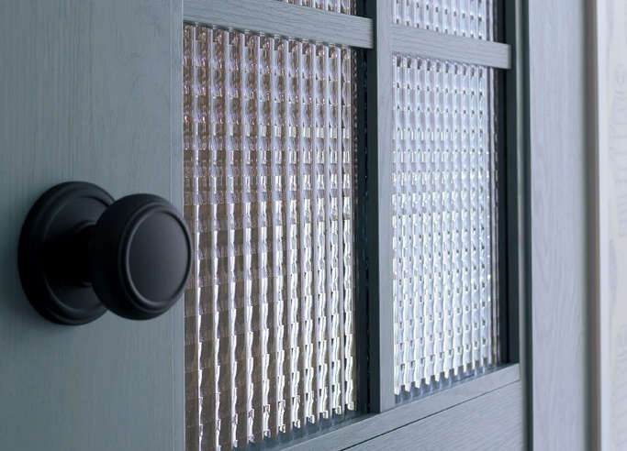
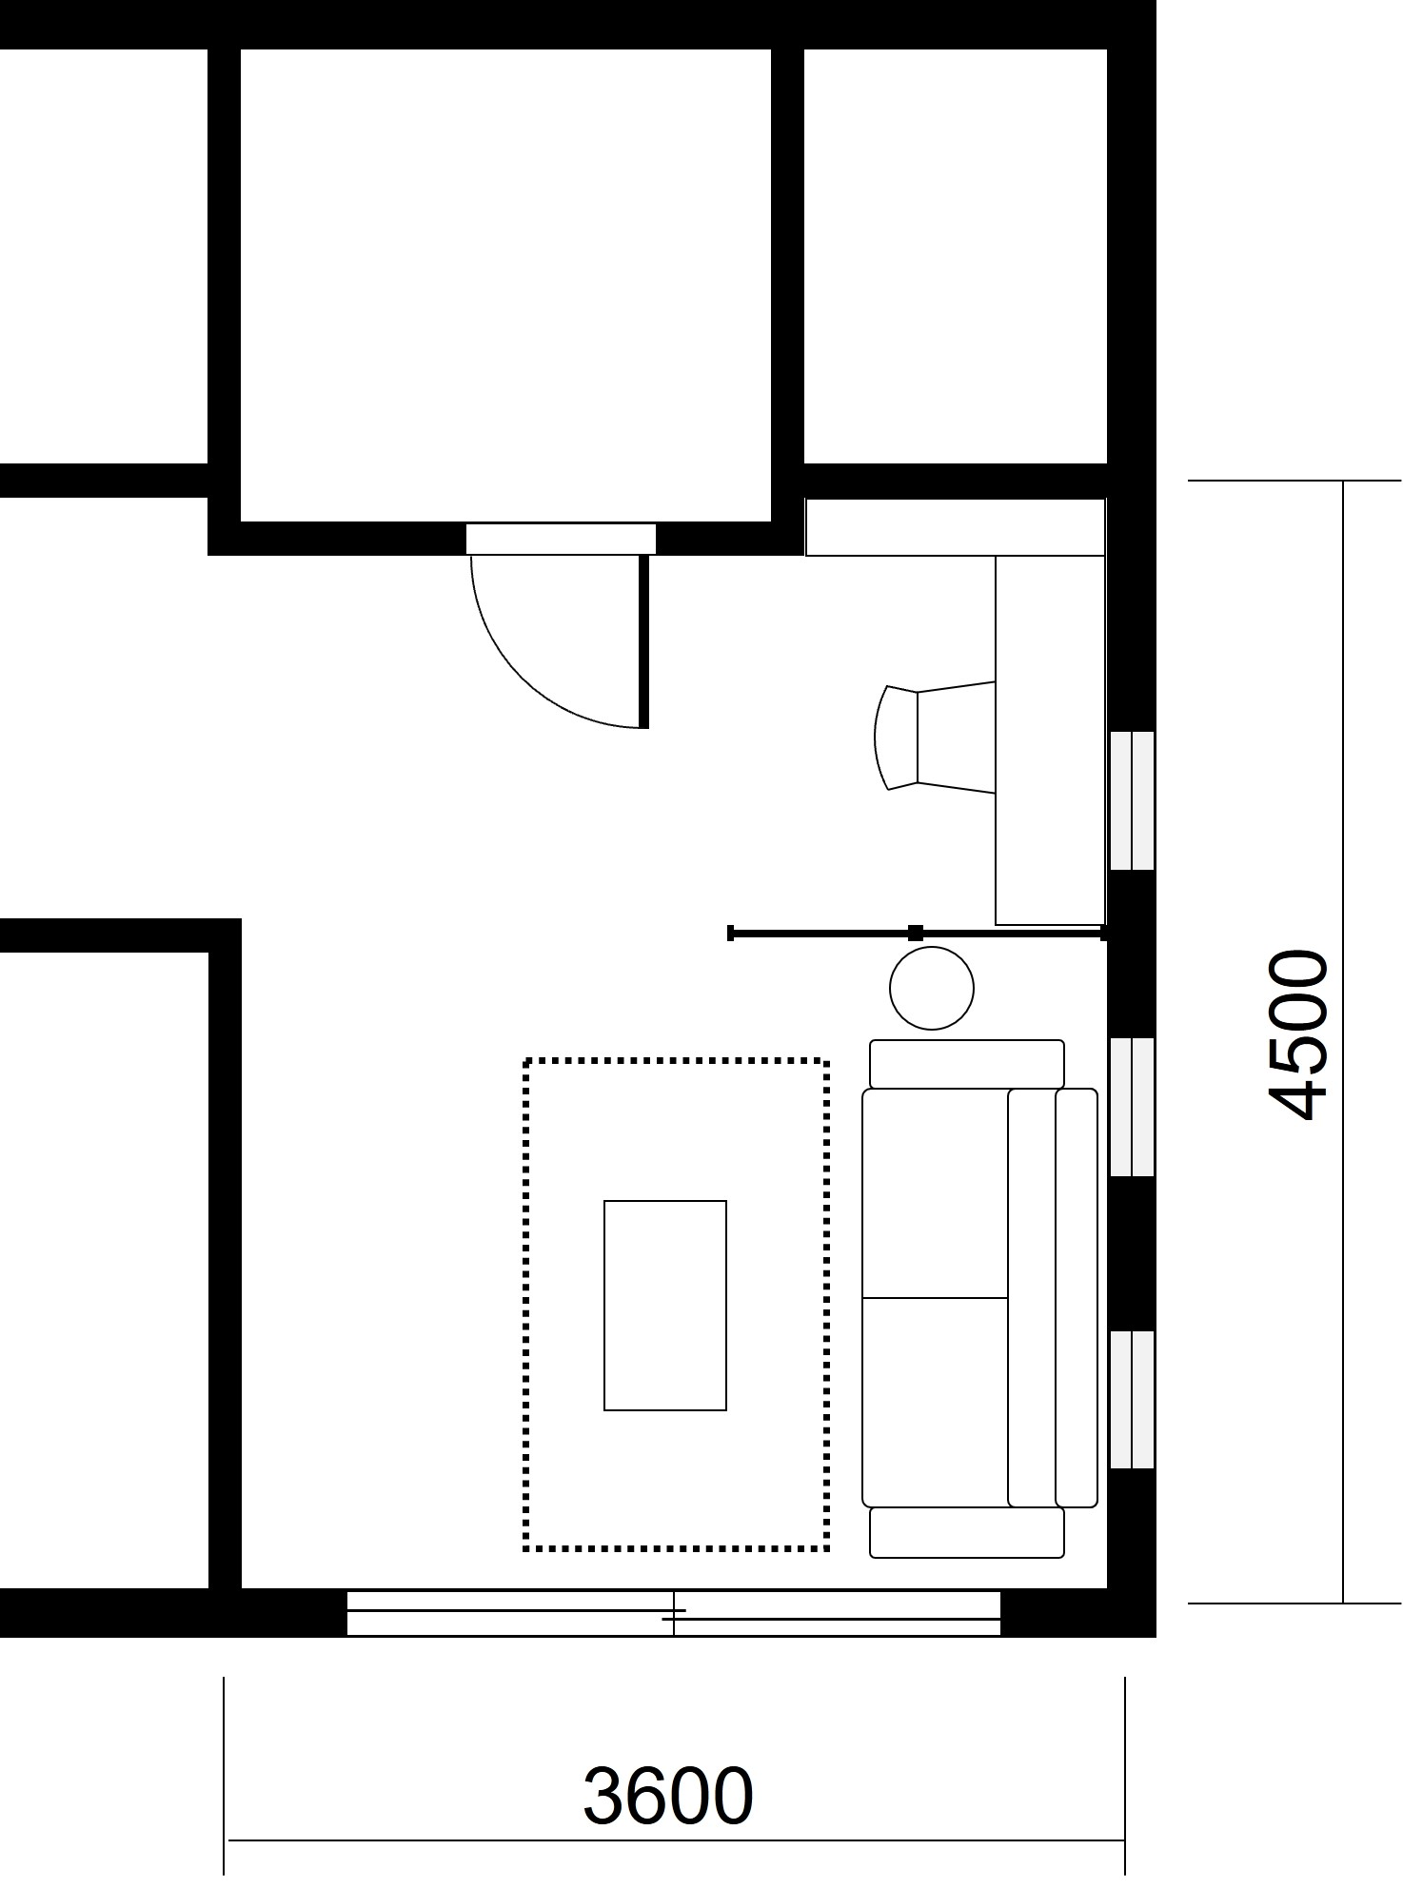
Neo Traditional - GRACE
N-GR-02
空間づくりにおすすめのアイテム
①
②
③
① しきり窓 ［ベリティス］
② インテリアカウンター ［ベリティス］
③ オフブラック色 金物 ［ベリティス］

